Slide 1
Anticipation des besoins en consommation énergétique et émissions de CO2 des bâtiments non résidentiels de Seattle
Une approche prédictive par machine learning pour soutenir l'objectif de neutralité carbone 2050
Brice Béchet - Mars 2025 - Master 2 Data Scientist - OpenClassRoom

Slide 2
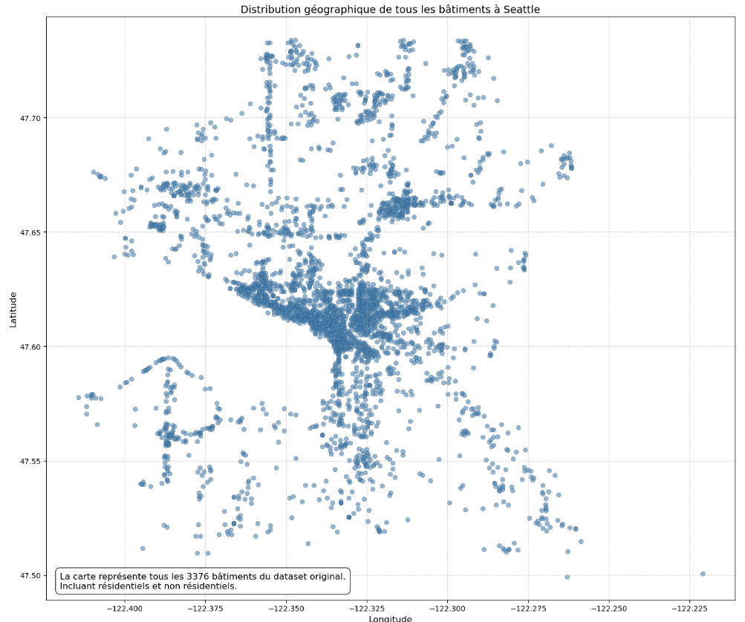
CONTEXTE, OBJECTIFS ET PROCESS
Contexte Cadre : Initiative de la ville de Seattle pour atteindre la neutralité carbone d'ici 2050 Problématique : Les relevés de consommation énergétique et d'émissions sont coûteux à obtenir Données disponibles : Relevés effectués en 2016 sur les bâtiments non résidentiels Enjeu : Optimiser l'allocation des ressources pour la transition écologique
Objectifs du projet Principal : Développer des modèles prédictifs pour estimer 2 variables cibles Les émissions de CO2 (TotalGHGEmissions car mesure directe de l'impact climatique, alignée avec l'objectif 2050) La consommation totale d'énergie (SiteEnergyUse(kBtu) car indicateur de l'efficacité énergétique globale, indépendant du mix) Secondaire : Évaluer l'utilité de l'ENERGY STAR Score dans les prédictions

Slide 3
PRÉSENTATION DU JEU DE DONNÉES ET PROCESS
Volume initial : 3 376 bâtiments et 46 variables
Types de données :
Caractéristiques (surface, âge, type de propriété...)
Consommation et d'intensité énergétique
Consommation par type d'énergie (vapeur, électricité, gaz)
Émissions de gaz à effet de serre (émissions et intensité)
Performance et conformité (Score énergétique et Statut de conformité)
Localisation (coordonnées, quartier, code postal …)
Identification Identifiant du bâtiment, nom de la propriété …)
Temporelles (années de construction …)
Atypiques (outliers …)
Démarche méthodologique
Analyse exploratoire et feature engineering
Nettoyage des données et sélection des variables pertinentes
Transformation des variables (normalisation, passage au log)
Encodage des variables catégorielles
Modélisation
Test de différents algorithmes (9) : Linear Regression, Ridge, Lasso, Elastic Net, Decision Tree, Random Forest, Gradient Boosting, SVR, KNN
Validation croisée (5-fold) et optimisation des hyperparamètres
Analyse de l'importance des variables (feature importance)
Évaluation de l'ENERGY STAR Score et comparaison des performances avec et sans cette variable

Slide 4
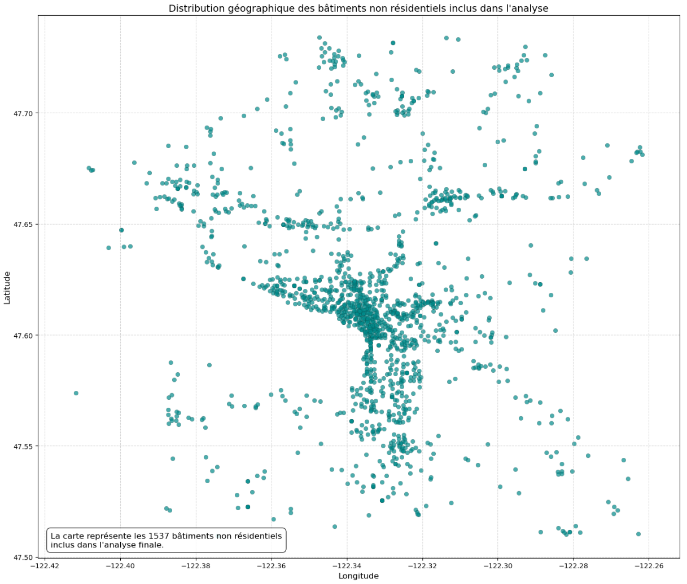
FILTRAGE DES BÂTIMENTS ET VARIABLES PERTINENTES
Filtrage des bâtiments Données initiales : 3 376 bâtiments Bâtiments exclus: résidences (conformément à la demande -1 708), données par défaut (émissions et consommations significativement inférieures -88), aberrants (éviter la distorsion des modèles -14), non conformes(-17) Données finales : 1 537 bâtiments (Bureaux (petits/moyens et grands): 455 (29.6%), Entrepôts: 250 (16.3%), Autres et usage mixte: 349 (22.7%), Commerces, hôtels, restaurants: 160(10.4%), École, université, santé : 144 (9.4%), Lieux de culte : 69 (4.5%), Résidences universitaires et séniors : 41 (2.7%), Self-storage : 28 (1.8%) et Autres : 41 (2.7%)
Sélection des variables pertinentes Variables initiales : 46 variables Variables supprimées : identification non prédictives (PropertyName, OSEBuildingID...), redondantes (floor_efficiency, parking_ratio, surface_per_floor...), normalisées selon la météo (variables WN), conversions d'unités (kWh vs kBtu) et variables à valeurs uniques ou peu informatives Variables finales : 15 variables dont 2 variables cibles, 6 catégorielles encodées et 7 numériques

Slide 5
FEATURE ENGINEERING - VUE D’ENSEMBLE ET APPROCHE
Objectifs du feature engineering
Normaliser les distributions fortement asymétriques
Capturer les relations non-linéaires
Extraire l'information des variables catégorielles
Réduire la dimensionnalité tout en préservant l'information
Approche méthodique en 4 étapes
Encodage des variables catégorielles
Analyse et transformation des variables existantes
Création de nouvelles variables dérivées
Sélection des features les plus pertinentes

Slide 6
ENCODAGE DES VARIABLES CATÉGORIELLES
1 Variables catégorielles dans le dataset final
PrimaryPropertyType (20 types - Small Office 18.6%, Other 15.9%, Warehouse 12.0% … )
Neighborhood (13 quartiers- Downtown 22.6%, Greater Duwamish 21.3%...)
ZipCode (48 codes postaux - 98134 11.7%, 98104 9.8%, 98101 9.2% … )
2. Méthode d'encodage avancée
Target encoding avec validation croisée k-fold (5 folds)
Remplace chaque catégorie par la moyenne de la variable cible
Utilise CV pour éviter la fuite d'information
Avantage: capture la relation directe avec la variable à prédire
Encodage distinct pour chaque variable cible
Génération de 6 variables encodées (3 catégories × 2 cibles)
3. Résultat après encodage
PrimaryPropertyType_TotalGHGEmissions_encoded
PrimaryPropertyType_SiteEnergyUse(kBtu)_encoded
Neighborhood_TotalGHGEmissions_encoded
Neighborhood_SiteEnergyUse(kBtu)_encoded
ZipCode_TotalGHGEmissions_encoded
ZipCode_SiteEnergyUse(kBtu)_encoded

Slide 7
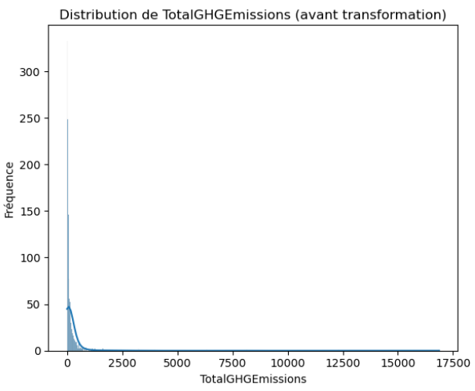
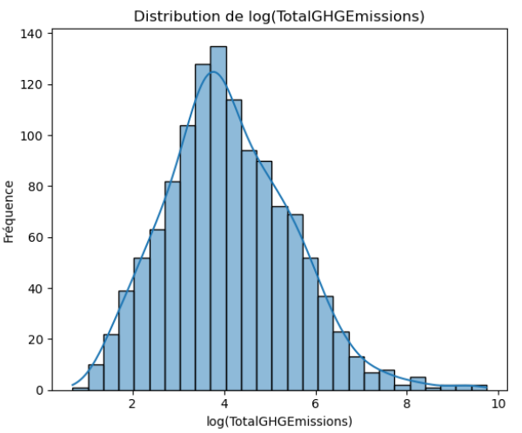
TRANSFORMATION LOGARITHMIQUE
Variables transformées (skewness > 1)
PropertyGFABuilding(s): 21.40 → 1.15 après log
building_density : 5.14 → 0.89 après log
steamuse_energy_mix_score: 4.53 → 1.24 après log1p (pour les zéros)
Neighborhood_TotalGHGEmissions_encoded: 2.74 → 0.48 après log
TotalGHGEmissions: 12.58 → 0.47 après log1p (valeur négative)
SiteEnergyUse(kBtu): 17.89 → 0.41 après log
Formules de transformation
Variables strictement positives: log(x)
Variables avec zéros: log1p(x) = log(1+x)
Variable cible avec valeur négative: log1p(x - min(x) + 1)
Impact de la transformation sur la distribution

Slide 8
STANDARDISATION DES VARIABLES
Objectif: Mettre toutes les variables à la même échelle
Variables standardisées
Toutes les variables numériques (originales et transformées)
Variables catégorielles encodées
ENERGYSTARScore (traité séparément)
Justification
Amélioration des performances pour les algorithmes sensibles à l'échelle
Particulièrement important pour les méthodes basées sur les distances (SVR, KNN) et les modèles avec régularisation (Ridge, Lasso)
Interprétation plus juste de l'importance des features
Convergence plus rapide des algorithmes d'optimisation
Processus technique
StandardScaler ajusté uniquement sur les données d'entraînement
Appliqué ensuite aux ensembles d'entraînement et de test
Création d'ensembles avec/sans ENERGYSTARScore pour l'analyse comparative
Impact de la transformation sur la distribution

Slide 9
CRÉATIONS DE NOUVELLES VARIABLES
Variables énergétiques
Le score de mix énergétique capture la composition relative des sources d’énergie, indépendamment de la consommation totale d’énergie
electricity_energy_mix_score: proportion d'électricité dans la consommation totale
Formule: Electricity(kBtu) / (Electricity(kBtu) + NaturalGas(kBtu) + SteamUse(kBtu))
Valeurs entre 0 et 1 (médiane = 0.71 soit 71% d'électricité dans le mix énergétique))
steamuse_energy_mix_score: proportion de vapeur dans la consommation
Formule : SteamUse(kBtu) / (Electricity(kBtu) + NaturalGas(kBtu) + SteamUse(kBtu))
Valeurs principalement à 0 (75% des bâtiments)
Capture les bâtiments avec chauffage urbain
Variables temporelle
BuildingAge: 2025 - YearBuilt (années de construction de 1900 à 2015)
building_age_category: variable préférée par la suite à BuildingAge classification en 5 tranches d'âge
0-20 ans (17%) , 21-40 ans (26%), 41-60 ans (18%), 61-80 ans (13%) et 81-125 ans (26%)
Encodage ordinal préservant l'ordre entre les catégories d’âge
Capture des effets non-linéaires de l'âge
Regroupe les bâtiments par génération de norme de construction

Slide 10
LES VARIABLES PRÉDICTIVES FINALES
Variables conservées (13 prédicteurs)
géographiques: Latitude, Longitude, ZipCode_encoded
structurelles: log_PropertyGFABuilding(s), building_age_category
énergétiques: electricity_energy_mix_score, log_steamuse_energy_mix_score
encodées: 4 variables de target encoding (Primary, Neighborhood)
optionnelle: ENERGYSTARScore (disponible pour 65% des bâtiments)
Variables éliminées après test/analyse
Redondantes: building_density, SiteEUI, floor_efficiency
Peu informatives: PropertyGFAParking, naturalgas_energy_mix_score

Slide 11
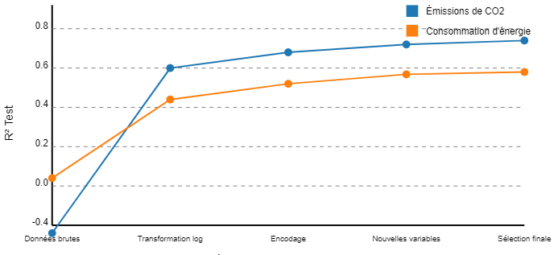
IMPACT DU FEATURES ENGINEERING / PROGRESSION DES PERFORMANCES (R² Test)
Variables cibles | Modèle linéaire sur données brutes | Après transformation logarithmique cible | Après encodage des variables catégorielles | Après création de nouvelles variables | Après sélection des features | Gain total (points de R²)
Émissions de CO2 (R²) | -0.35 | 0.63 (+0.98) | 0.71 (+0.08) | 0.74 (+0.03) | 0.76 (+0.02) | +1.11
Consommation d'énergie (R²) | 0.05 | 0.56 (+0.51) | 0.61 (+0.05) | 0.65 (+0.03) | 0.66 (+0.01) | +0.61

Slide 12
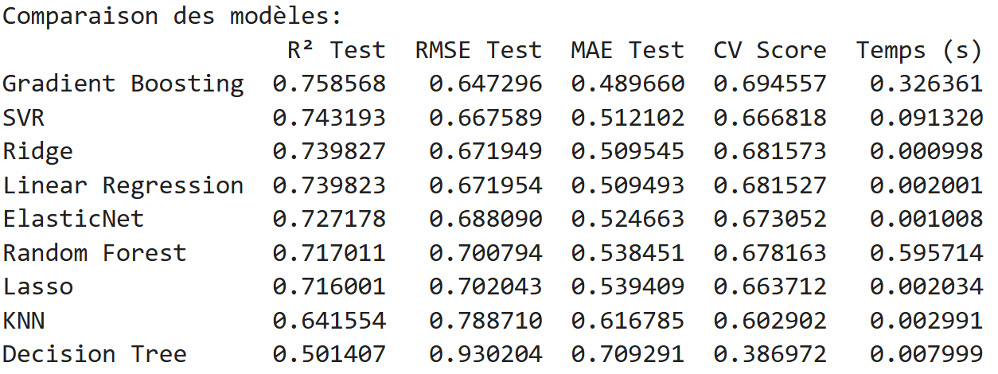
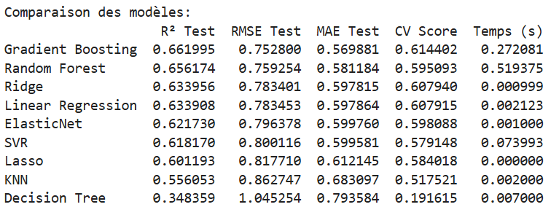
POUR L'ÉMISSION DE CO2 COMME POUR LA CONSOMMATION D'ÉNERGIE, LE GRADIENT BOOSTING SE DÉMARQUE
Émissions de CO2 | Consommation d'énergie
Le Gradient Boosting offre le meilleur équilibre entre performance prédictive et complexité, avec un gain significatif de 1.5 point de R² par rapport au modèle linéaire. | Les performances sont globalement inférieures à celles obtenues pour les émissions de CO2, suggérant que la consommation énergétique dépend de facteurs supplémentaires non capturés dans les données.

Slide 13
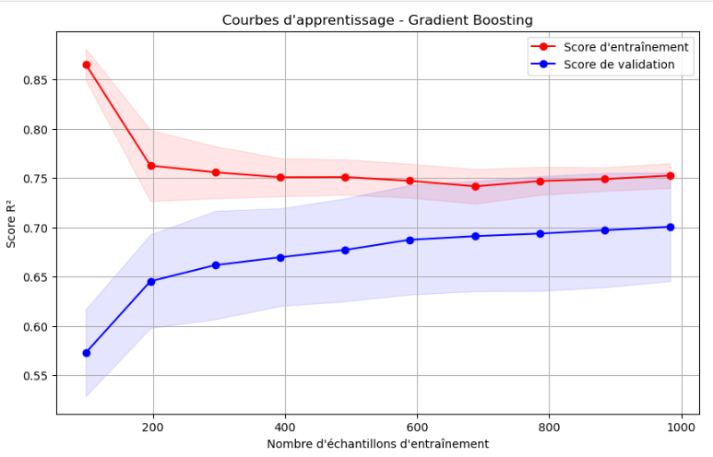
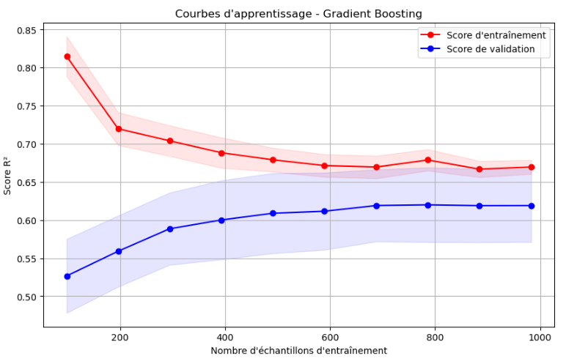
OPTIMISATION DU GRADIENT BOOSTING
L'optimisation des hyperparamètres a été réalisée via GridSearchCV et RandomizedSearchCV. Les hyperparamètres sont orientés vers la régularisation pour éviter le surapprentissage
RandomizedSearchCV: learning_rate: 0.0524, max_depth: 2, min_samples_leaf: 5, min_samples_split: 3, n_estimators: 212, subsample: 0.7816 GridSearchCV: learning_rate: 0.05, max_depth: 2, min_samples_leaf: 5, min_samples_split: 2, n_estimators: 200, subsample: 0.7 Résultat du modèle : R² Test: 0.7624, RMSE Test: 0.6422 et MAE Test: 0.4862 | RandomizedSearchCV: learning_rate: 0.0543, max_depth: 2, min_samples_leaf: 5, min_samples_split: 3, n_estimators: 218, subsample: 0.7274 GridSearchCV: learning_rate: 0.01, max_depth: 2, min_samples_leaf: 5, min_samples_split: 2, n_estimators: 800, subsample: 0.8 Résultat du modèle : R² Test: 0.6474, RMSE Test: 0.7685 et MAE Test: 0.5746
Pour une meilleure visualisation du processus d'apprentissage, le modèle présenté utilise des hyperparamètres plus conservateurs (max_depth=1, learning_rate=0.01) que le modèle final.

Slide 14
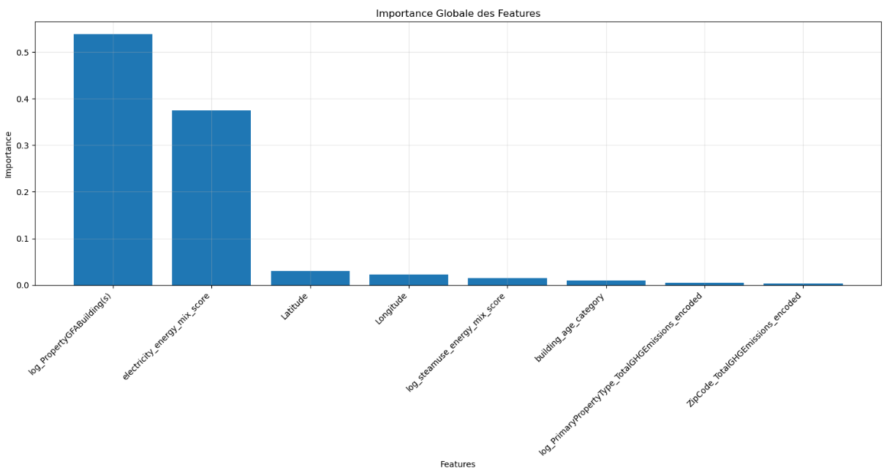
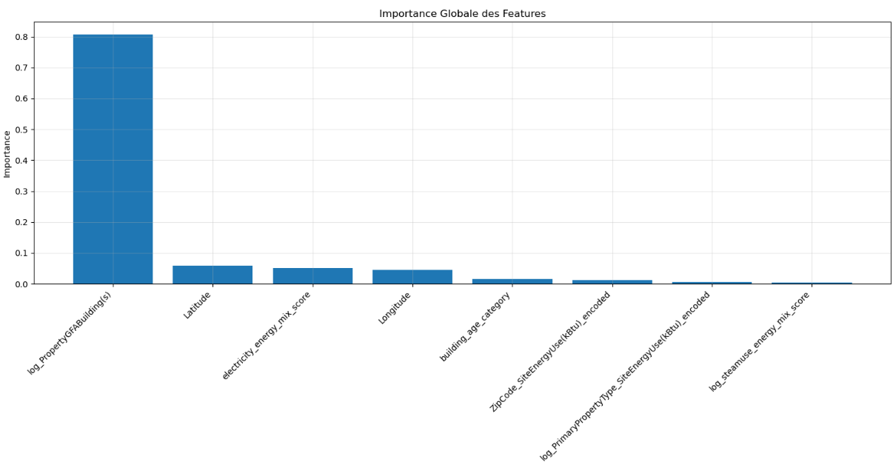
LES VARIABLES LES PLUS INFLUENTES POUR PRÉDIRE LES CIBLES
Émissions de CO2 | Consommation d'énergie
log_PropertyGFABuilding(s) (54%) + electricity_energy_mix_score (37%) = 91% de l'importance totale La surface bâtie est le facteur dominant(54%) Le mix énergétique est déterminant (37%) La localisation a un impact significatif (Latitude/Longitude 5%) Impact marginal des autres caractéristiques (4%) | log_PropertyGFABuilding(s) (81%): domination encore plus marquée que pour les émissions La localisation a un impact significatif (Lat/long 10%) Impact du mix ²beaucoup plus faible (5%) Impact marginal des autres caractéristiques (4%)
Plus un bâtiment est grand, plus ses émissions comme sa consommation sont importantes, mais la composition énergétique peut moduler cet impact.

Slide 15
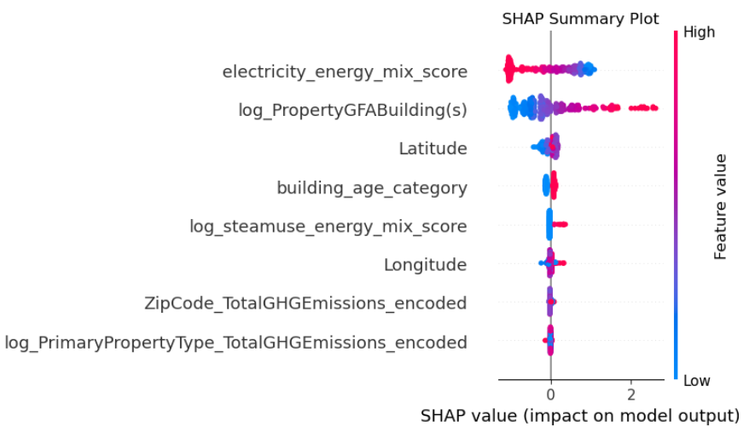
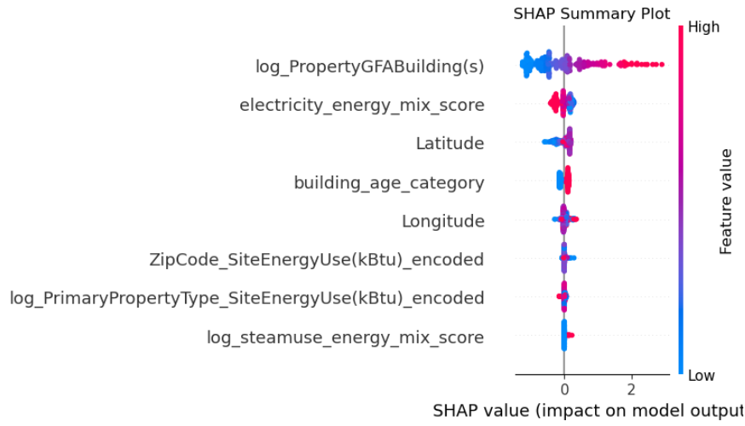
L’ANALYSE SHAP RÉVÈLE COMMENT LES VARIABLES INFLUENT SUR LES PRÉDICTIONS EN ÉMISSIONS DE CO2 ET DE CONSOMMATION D'ÉNERGIE
Émissions de CO2 Un mix électrique élevé réduit significativement les émissions Les bâtiments à grande surface ont systématiquement des émissions plus élevées La localisation nord (latitude élevée) est associée à des émissions plus faibles L'âge du bâtiment a un effet non-linéaire: les bâtiments très récents ou très anciens tendent à émettre moins | Consommation d'énergie Une relation presque linéaire entre surface et consommation Un effet plus faible du mix énergétique comparé aux émissions Des schémas géographiques distincts: les zones nord consomment moins, mais avec des variations par quartier Des effets d'interaction entre variables plus prononcés, notamment entre taille et localisation
Ces résultats suggèrent que la réduction de la consommation énergétique et la réduction des émissions peuvent nécessiter des stratégies distinctes

Slide 16
INTÉRÊT DE L’ENERGY STAR SCORE DANS LA PRÉDICTION
Métriques | Émissions de CO2 |  |  | Consommation d'énergie
 | Sans ENERGY STAR | Avec ENERGY STAR | Amélioration | Sans ENERGY STAR | Avec ENERGY STAR | Amélioration
R² Test | 0.762 | 0.825 | +8.2% | 0.667 | 0.773 | +15.9%
RMSE | 0.642 | 0.549 | -14.5% | 0.769 | 0.618 | -19.6%
MAE | 0.486 | 0.391 | -19.5% | 0.575 | 0.445 | -22.6%
Importance relative dans le modèle | Superficie du bâtiment: 51.7% Mix énergétique électrique: 33.2% ENERGY STAR Score: 8.1% Autres variables: 7.0% |  |  | Superficie du bâtiment: 74.1% ENERGY STAR Score: 11.2% Latitude: 6.1% Autres variables: 8.6%

Slide 17
ANALYSE DÉTAILLÉE DE L’ERREUR - AVEC ET SANS ENERGY STAR SCORE
Réduction des erreurs (échelle logarithmique)
Métrique | Émissions de CO2 | Consommation énergétique
MAE | -10.7.% | -15.0%
RMSE | -8.6% | -13.8%
Erreur médiane | -16.1% | -17.2
Erreur moyenne % | -12.1% | -14.9%
Réduction des erreurs (échelle originale - médianes)
Métrique | Émissions de CO2 | Consommation énergétique
Erreur médiane | +26.1% | -29.9%
Erreur moyenne % | +17.5% | -21.2%

Slide 18
CONCLUSIONS ET PERSPECTIVES
Résultats principaux
Modèles prédictifs performants : Émissions CO₂ (R² = 0.825) et Consommation (R² = 0.773)
ENERGY STAR Score : amélioration significative des prédictions (+8.2% pour émissions, +15.9% pour consommation)
Facteurs déterminants identifiés : surface bâtie, mix énergétique, localisation
Applications pour Seattle
Priorisation des inspections et interventions sur les bâtiments non mesurés
Optimisation des ressources pour atteindre l'objectif neutralité carbone 2050
Ciblage stratégique des efforts de rénovation énergétique
Perspectives d'amélioration
Développement de modèles spécifiques par type de bâtiment
Intégration de données additionnelles (usage horaire, matériaux …)
Analyses temporelles pour suivre l'évolution des performances

